Slide 1

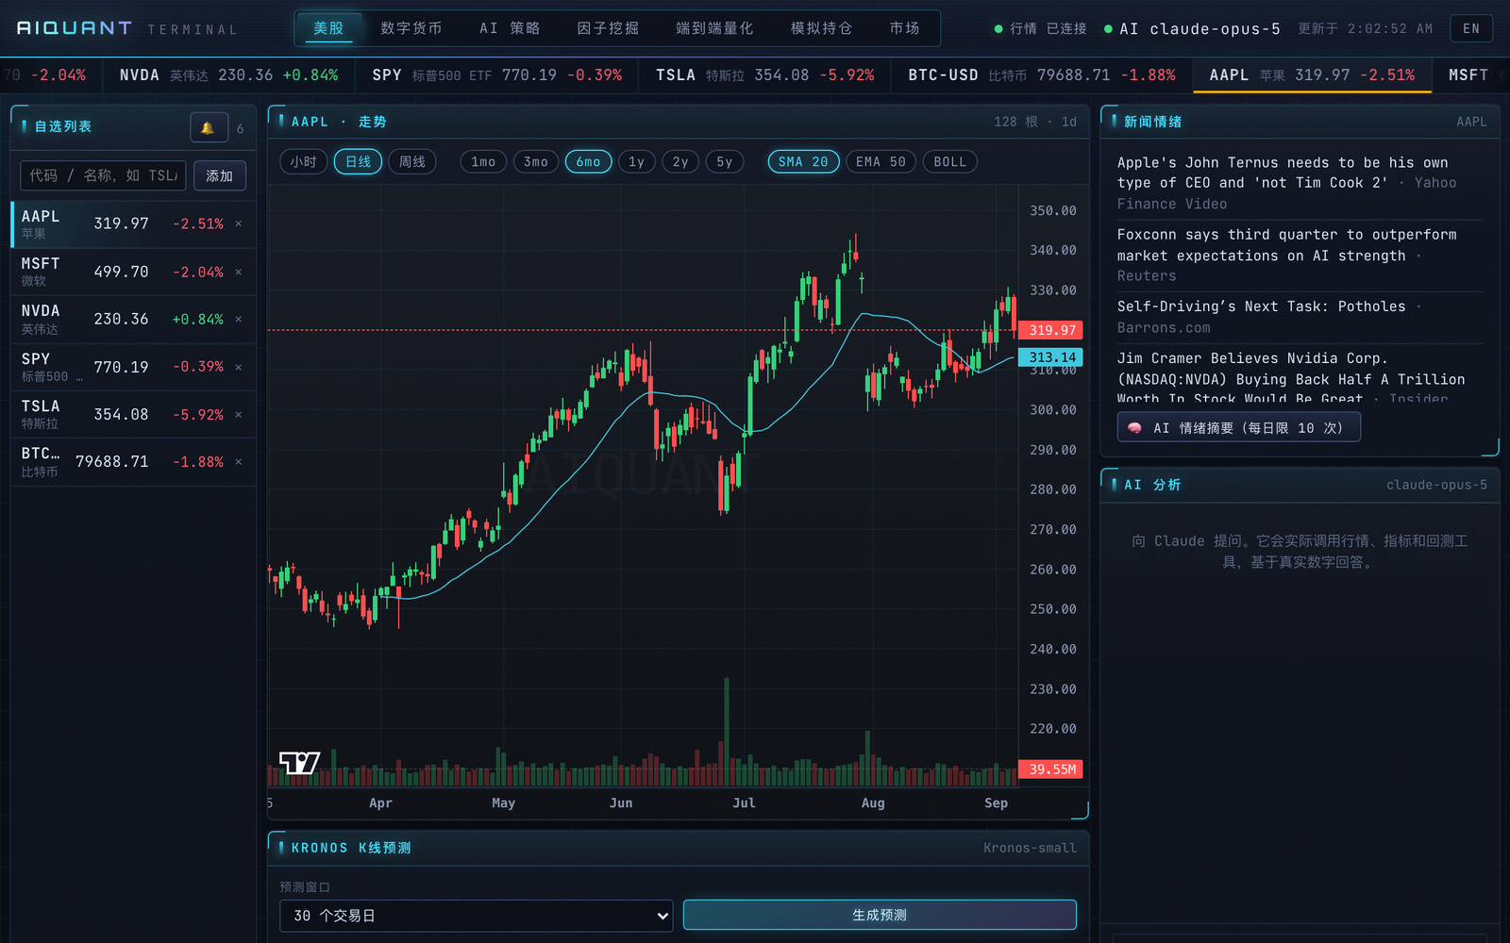
AIQUANT TERMINAL
让 AI 挖出可交易的 Alpha，
并让它经得起检验、卖得出去。
AI 投研一站式网站：行情终端 · 无前视回测 · AI 因子挖掘闭环 · 端到端量化流水线 · 策略与因子交易市场
项目路演 · 2026 年 9 月 · 主讲：Presley Zhou
aiquant-rust.vercel.app
Notes:
【0:00–0:30】开场。一句话：AIQUANT 是一个已经上线运行的 AI 投研网站——它让 AI 提出投资因子，用一套严格的样本外检验把噱头筛掉，再把通过检验的信号变成交易单，并允许研究者把它挂到市场上卖。今天 10 分钟讲三件事：为什么现在做、我们做了什么、为什么值得投。 提示：全程强调「已上线、可演示」，不要讲开发过程中的困难。

Slide 2



AI 让「想法」变得廉价，「可信的验证」反而更贵了
投研工作流的三个断点
想法过剩，验证滞后
过拟合成了行业默认
上线之后没有人盯
一个 LLM 一分钟能写出 100 条因子表达式；但要判断哪一条能赚钱，研究员仍在 Excel、脚本和回测框架之间手工搬运数据，一条因子要半天。
试得越多，随机撞中的「假信号」越多；绝大多数回测漂亮的因子扣掉交易成本、换手和样本外衰减之后归零。看过 1000 条因子却没有多重检验的纠正，等于没看。
信号一旦上线，回测与实盘的差距悄悄拉大，没有系统持续复检、报警，直到亏损才发现。个人与小团队更买不起每年 2 万美元级别的终端。
AIQUANT TERMINAL · aiquant-rust.vercel.app · 2/14
Notes:
【0:30–1:20】痛点。核心一句：过去投研的瓶颈是「产生想法」，现在 AI 把这一步的成本打到零，瓶颈转移到了「可信的验证」和「上线后的持续监控」。三个断点：验证慢、过拟合、没人盯。 落点：谁能把「AI 生成 → 严格验证 → 持续监控」做成一条自动化流水线，谁就掌握了 AI 时代投研的关键环节。

Slide 3




我们的答案：真实跑通的「输入 → 处理 → 输出」
AIQUANT TERMINAL 已上线，今天现场演示的就是这条流程
输入
处理
检验
输出
一句投资假设或一个市场
（美股 118 只 / 加密 40 币 / 小时级）
Claude 提出因子表达式 → 确定性评估器打分 → 指令式反馈进入下一轮；遗传进化引擎并行搜索
五项评级 + 多重检验门槛 + 可交易门禁（换手、成本后价差）
多因子组合 → 目标持仓 → 交易单；模拟持仓从上线日起样本外跟踪，每日监控推送
→
→
→
「成交量放大后的突破会延续吗？」
5 轮 · 数十条候选 · 全程样本外留出
只有 A/B 级且扣成本为正才放行
可直接执行，也可一键上架销售
AIQUANT TERMINAL · aiquant-rust.vercel.app · 3/14
Notes:
【1:20–2:00】解决方案总览。强调这不是概念图，而是网站上真实存在的四个环节，等一下现场就演示：输入一句假设，几分钟后拿到一个带评级的因子和可执行的目标持仓。 关键词：闭环（Loop Engineering）、样本外、可交易、可销售。

Slide 4




产品全景：一个网站装下从行情到交易单的全部环节
Bloomberg 式终端体验，面向个人研究者与小型团队的价格
行情终端与回测
美股 / 加密双终端，实时行情，下一根开盘成交、双边成本、始终对照买入持有的诚实回测，含止损 / 止盈 / 波动目标等风控
AI 因子挖掘 + Kronos 预测
LLM 闭环挖掘与遗传进化两台引擎；开源 K 线基础模型 Kronos 做多步预测并公开滚动准确率
端到端量化流水线
宇宙 → 信号 → 组合优化 → 风险 → 目标持仓 → 交易单，CPCV 与去除多重检验偏差的 Sharpe
交易市场与钱包
策略 / 因子上架买卖，Stripe 与加密货币支付，服务器签发权益凭证，退款争议与审计日志
线上终端首页：跑马灯行情、K 线与指标、自选与预警、AI 分析面板
AIQUANT TERMINAL · aiquant-rust.vercel.app · 4/14
Notes:
【2:00–2:35】产品全景。左边是真实首页截图。四个模块一句话带过，重点放在「全部接在同一套数据与引擎上」：市场里买的策略一键进回测，因子库里的因子一键进流水线，流水线的结果一键部署成模拟持仓。这种「一体化」是我们与单点工具的差别。

Slide 5
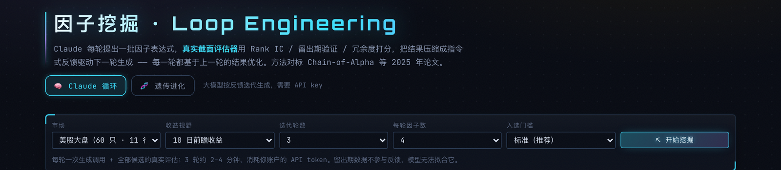





核心技术 ① Loop Engineering：让 AI 在规则里迭代
LLM 提出 → 确定性评估 → 指令式反馈 → 跨会话记忆，两台引擎互为验证
提出
提出
Claude 在安全 DSL 内写因子表达式（自研解析器，永不 eval）
评估
挖掘表单：市场、持有期、成本假设、严格模式；右侧为实时循环日志
记忆
评估
确定性评估器：秩 IC、ICIR、留出集、换手、成本后价差、t 统计量
Loop
第二台引擎：遗传进化（GP）
反馈
把「为什么被拒」写成指令送回下一轮：别重复、别相似、换方向
不依赖 LLM 的符号回归搜索，适应度同样扣除成本与换手；两台引擎找到相同方向的因子时，可信度倍增。小时级加密市场（40 币 × 1h）已支持。
记忆
因子库与错题本跨会话带入，重复与近似候选直接跳过
反馈
AIQUANT TERMINAL · aiquant-rust.vercel.app · 5/14
Notes:
【2:35–3:15】技术一。「Loop Engineering」是我们的方法论名词：AI 不是一次性生成，而是在确定性的评估器和规则约束下反复迭代，每一轮拒绝的理由都会变成下一轮的指令。这与 Chain-of-Alpha 等论文思路一致，但我们把它做成了产品，并加了第二台不依赖 LLM 的遗传进化引擎做交叉验证。

Slide 6
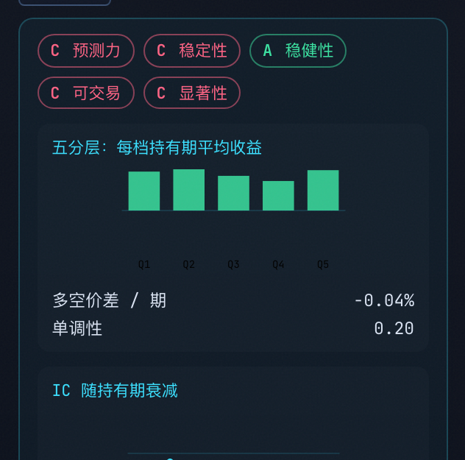





核心技术 ② 五道门禁：区分「回测漂亮」与「能赚钱」
每一条因子都要拿到一张报告卡；不过门，就不能进组合、不能上架
预测力
分位收益单调性、IC 衰减曲线、最佳持有期
稳定性
4 折滚动 IC、分期有效性热图、牛熊分市场
稳健性
严格模式：≥3/4 折 + 两种市场状态同向
可交易
Top-N 换手、扣 10–15 bp 成本后的多空价差为正
显著性
多重检验修正：|t| 门槛随累计试验次数上升（2.0→3.0）
对投资人的意义：「AI 一键生成因子」把筛选责任丢给用户；我们把筛选做成产品核心，并公开上线后成绩。信任是这个市场的稀缺品。
因子报告卡（真实页面）：五项评级与改进建议
AIQUANT TERMINAL · aiquant-rust.vercel.app · 6/14
Notes:
【3:15–4:00】技术二。这一页是我们与竞品最大的区别：AI 生成因子已经不稀缺，稀缺的是把过拟合、不可交易、随机撞中的因子拦下来。五道门禁 + 报告卡 + 上线后成绩，构成了我们的「信任层」。举例：一个回测 IC 很高但 Top-5 每天换 60% 仓位的因子，扣成本就是负的——门禁直接拦下，并把理由反馈给 AI 下一轮避免。

Slide 7
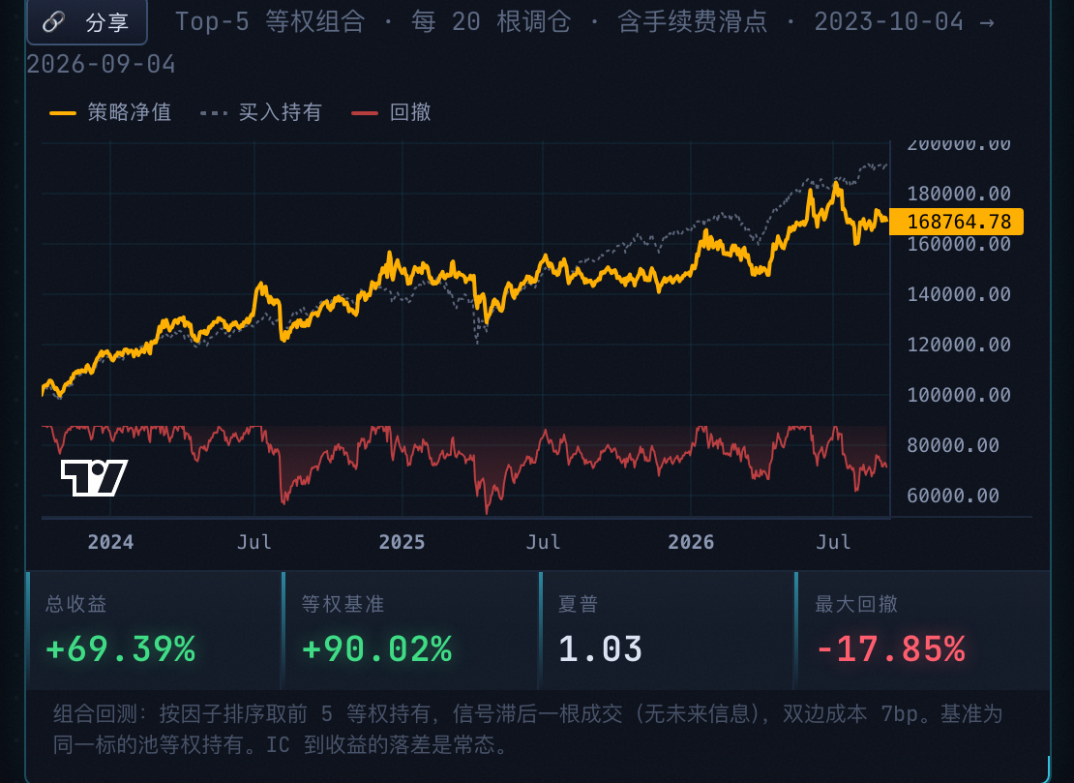
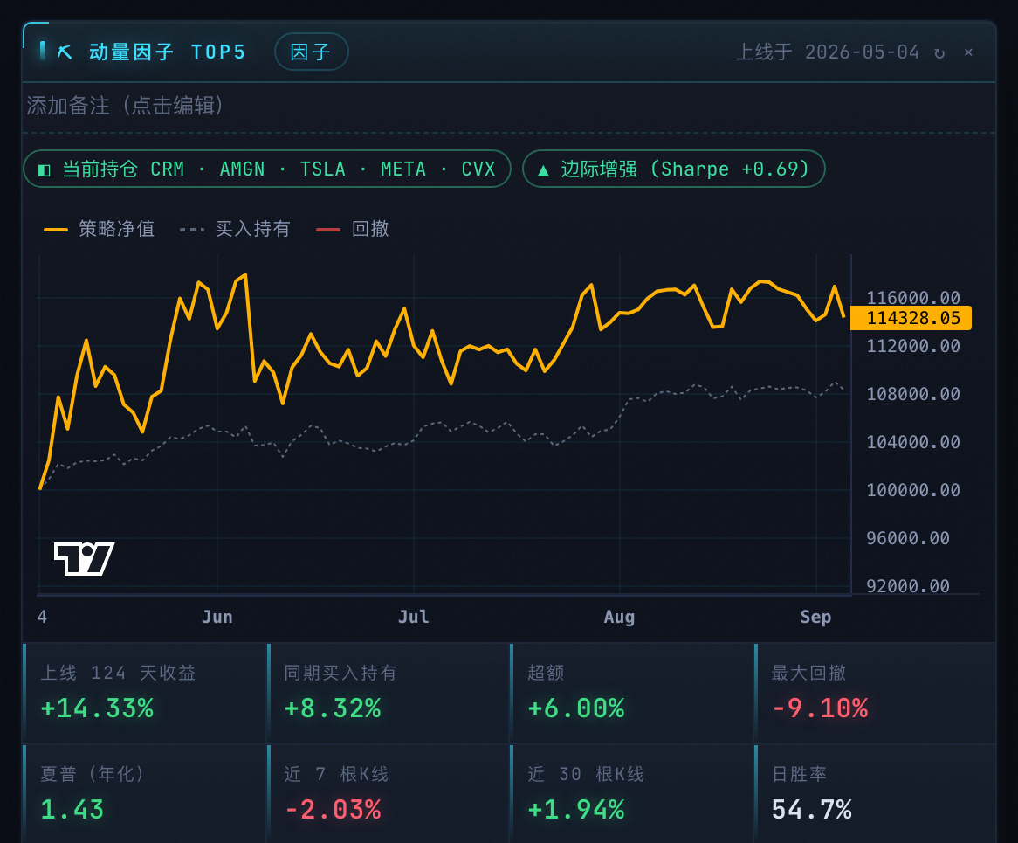



从因子到交易单，再到上线后的每一天
端到端流水线 · 模拟持仓样本外跟踪 · 每日自动监控与推送
端到端流水线
宇宙 → 多因子信号（扩展窗口 IC 权重，每一天都是样本外）→ 均值方差 + 换手惩罚 → 风险 → 目标持仓 → 交易单；CPCV 6 组交叉验证与多重检验校正后的 Sharpe。
模拟持仓与监控
任何策略 / 因子按真实日期部署，NAV 从那天起回放；每个交易日收盘后服务器重算，回撤超限、边际衰减、需调仓、数据陈旧五类告警推送到 Slack / Discord / Telegram。
流水线：目标持仓与调仓单
模拟持仓：上线日起样本外回放
5 类
3 个
每日
运维闭环
每日自动预热行情面板、重检所有上架与已同步因子、跑监控；数据源三重冗余（Binance / Yahoo / CoinGecko / Stooq）与健康看板。
每日告警：回撤、衰减、需调仓、数据陈旧、重算失败
推送渠道：Slack · Discord · Telegram
服务器自动重检所有上架与已同步因子
AIQUANT TERMINAL · aiquant-rust.vercel.app · 7/14
Notes:
【4:00–4:30】闭环的后半段。研究成果不停留在报告：流水线给出目标持仓和交易单；模拟持仓从部署那天起样本外记录；服务器每天替用户复检并推送告警。对投资人的含义：用户留存来自「每天都要回来看」，而不是一次性工具。

Slide 8
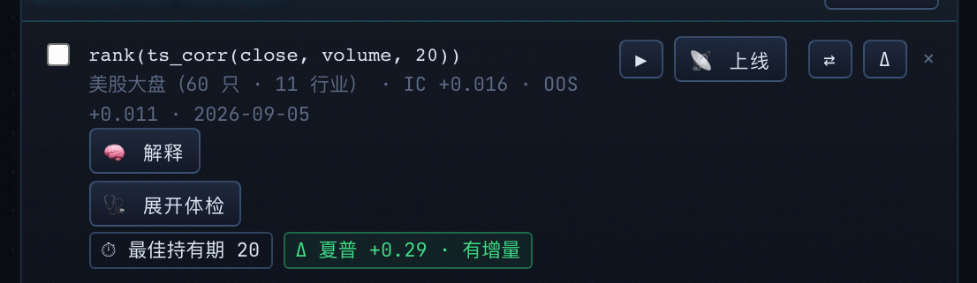
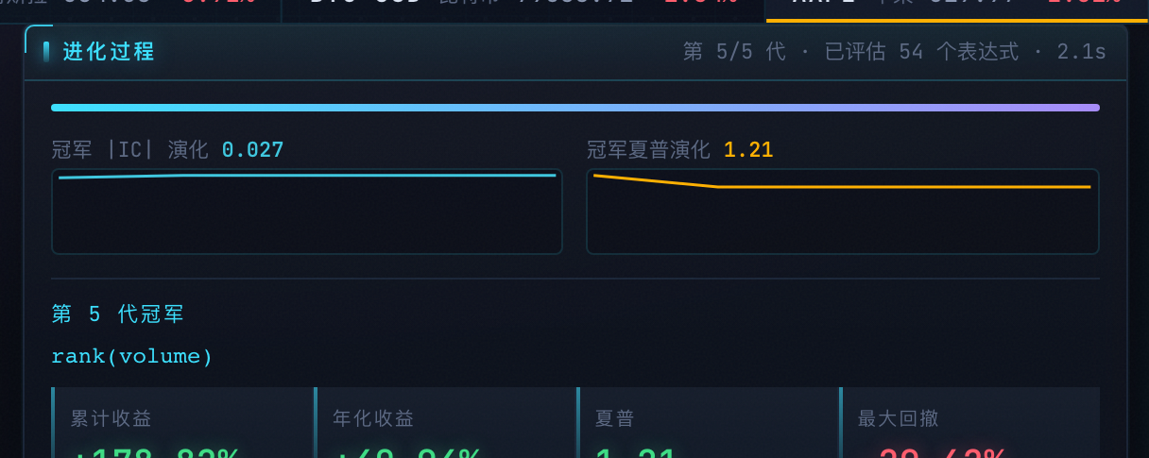
现场演示：3 分钟走完一次真实的「输入 → 处理 → 输出」
全部在线上环境完成，无预录视频
1
输入
打开因子挖掘，选择美股 / 10 日持有期，输入假设：
「成交量放大后的价格突破会延续」
≈ 30 秒
2
处理
启动闭环：观看 AI 提出表达式、评估器打分、被拒理由反馈；同时演示遗传进化的进度条
因子库：体检徽标、家族标签、→ Pipeline 与上架按钮
≈ 90 秒
3
输出
点开报告卡看五项评级 → 把通过门禁的因子「→ Pipeline」生成目标持仓与交易单 → 一键部署为模拟持仓 / 上架到市场
≈ 60 秒
遗传进化引擎实时进度
AIQUANT TERMINAL · aiquant-rust.vercel.app · 8/14
Notes:
【4:30–7:15，其中本页讲解 15 秒、现场演示 2 分 30 秒】演示是整场唯一不可压缩的部分，也是评委给票的关键。 演示前准备：提前在浏览器打开线上站点并登录；提前跑过一次同样的假设以便缓存命中、加载更快；因子库里预先保留 2–3 条已通过门禁的因子，保证第 3 步一定有可展示的输出。

Slide 9



商业模式：研究工具免费获客，交易与信任层变现
三层收入 + 一个越用越强的飞轮
① 市场分成（已上线）
更多挖掘
研究者把策略 / 因子上架，买家用银行卡、Apple Pay 或加密货币购买；平台收取 10% 手续费，服务器签发权益凭证，退款争议与审计日志保障双方。
② Pro 订阅（2026 Q4）
更好的记忆
与评估数据
更多通过门禁
的因子上架
更高的 AI 挖掘额度、小时级市场、严格模式与多重检验报告、云端同步与每日监控推送；面向认真做研究的个人与小团队。
飞轮
③ 机构 API / 白标（2027）
把「挖掘 → 门禁 → 流水线」以 API 或私有部署提供给券商投顾、FOF 与金融教育机构，按席位与调用量计费。
更多买家与收入
AIQUANT TERMINAL · aiquant-rust.vercel.app · 9/14
Notes:
【7:15–7:55】商业模式。第一层已经在线上跑通（演示模式下可完整走完购买流程；接入真实支付通道只是配置密钥）。第二层订阅是近期重点；第三层机构 API 是中期方向。飞轮：越多人挖掘，评估器与记忆越强，越多高质量因子进入市场，越多买家——研究工具本身就是获客漏斗。 注意：不要提供具体收入预测数字，被问到时用「首年目标：上架研究者 500 人、付费转化 5%」这类目标口径回答。

Slide 10



市场：被专业终端定价拒之门外的一整代研究者
AI 投研的用户不再只是机构
2.2 亿+
5 亿+
$2.5 万/年
中国 A 股个人投资者账户数
（中登公司 2023 年公开数据）
全球加密货币持有者
（行业公开估算，2023）
Bloomberg 级终端单席位价格
我们的定价目标：它的 1%
独立交易员与量化爱好者
小型私募、FOF 与投顾
金融教育与高校
有想法、缺验证工具；愿为「确定性」付费
需要可审计的研究流程与上线后监控，买不起也用不满整套机构系统
课堂即产品：本站已用于「因子挖掘」15 分钟教学演示，自带课堂演示模式
AIQUANT TERMINAL · aiquant-rust.vercel.app · 10/14
Notes:
【7:55–8:25】市场。三组数字都是公开口径（路演前请再核对最新数值）：中登公司 2023 年 A 股投资者数突破 2.2 亿；全球加密持有者 5 亿以上为行业机构估算；Bloomberg 终端约 2.5 万美元/年/席位。我们的判断：AI 让研究能力民主化，但专业级的验证与监控工具仍是空白，这就是我们的位置。

Slide 11


为什么是我们：方法论、信任层与工程质量三重壁垒
别人可以复制一个「AI 生成因子」的按钮，很难复制一整条经得起审计的流水线
验证方法论
信任层
留出集、CPCV、多重检验校正（Deflated Sharpe）、可交易门禁、因子家族去重与边际贡献——每一项都有论文依据并落地为产品功能，而非白皮书。
服务器签发的 HMAC 权益凭证、退款与争议流程、只追加的审计日志、上架因子每日重检的公开成绩、分级管理令牌——一个「敢让别人在上面花钱」的市场。
数据与运维
工程质量
行情源三重冗余与健康看板、每日自动运维、真实数据夜测、Vercel 无服务器 + 边缘 KV，零运维人力即可全球服务。
后端 283 个自动化测试、28 条端到端浏览器测试、前后端 API 契约测试、代码规范全部进入 CI；每次提交自动部署。
AIQUANT TERMINAL · aiquant-rust.vercel.app · 11/14
Notes:
【8:25–8:55】壁垒。投资人会问「大模型公司或券商为什么不做」：大模型公司不做垂直的验证与交易闭环；券商受合规与组织约束不做开放市场。我们的护城河在于把学术界成熟的方法论产品化，并在市场层建立了信任机制——这两者叠加需要时间和真实运行数据。工程质量数字是真实的 CI 数据。

Slide 12
进展与里程碑：产品已上线，下一步是把流量变成收入
所有功能均在线可用
12
158
80+
311
核心模块全部上线
标的宇宙：118 美股 + 40 加密币
含小时级市场
公开 API 端点，前后端契约测试守护
自动化测试（后端 283 + 端到端 28）
2026 Q3
2026 Q4
2027 H1
2027 H2
已完成
商业化启动
规模化
机构化
终端、回测、Kronos、因子挖掘双引擎、流水线 V4、市场与钱包、账户与监控、后台运维全部上线
开通真实支付与首批 50 名上架研究者；Pro 订阅上线；A 股行情与因子宇宙接入
移动端与推送；社区因子排行榜与跟投；与 1–2 家券商 / 教育机构试点 API
私有化部署版本；合规咨询与实盘接口伙伴；探索海外市场
AIQUANT TERMINAL · aiquant-rust.vercel.app · 12/14
Notes:
【8:55–9:20】进展。四个数字都是真实的：12 个模块、118+40 标的宇宙、80 多个 API 端点、311 个自动化测试。路线图重点讲 Q4：开通真实支付与首批上架研究者，是从「产品」到「生意」的转折点。

Slide 13
融资需求：天使轮 300 万元，18 个月做成研究市场
资金用途与阶段目标
研发与数据 · 45%
18 个月目标
A 股与多市场行情、小时级与更多资产、移动端；AI 调用与算力
注册研究者 1 万，付费订阅转化 5%
上架策略 / 因子 1,000 条，月交易额 50 万元
2 家机构 API 试点客户
A 股 + 美股 + 加密三市场全覆盖
启动 Pre-A 轮
市场与社区 · 30%
研究者招募与激励、高校与券商合作、内容与课程
合规与运营 · 15%
支付与资金合规、法律意见、审计
储备 · 10%
12 个月安全垫
AIQUANT TERMINAL · aiquant-rust.vercel.app · 13/14
Notes:
【9:20–9:45】融资需求。金额与比例是建议方案，路演前请按自身实际调整（导师会追问估值与出让比例，建议准备：天使轮出让 10–15%）。用途重点：研发与数据占大头，因为 A 股接入与移动端是下一阶段增长引擎；合规预算显示我们对支付与资金托管的重视。18 个月目标全部是可验证的经营指标。

Slide 14
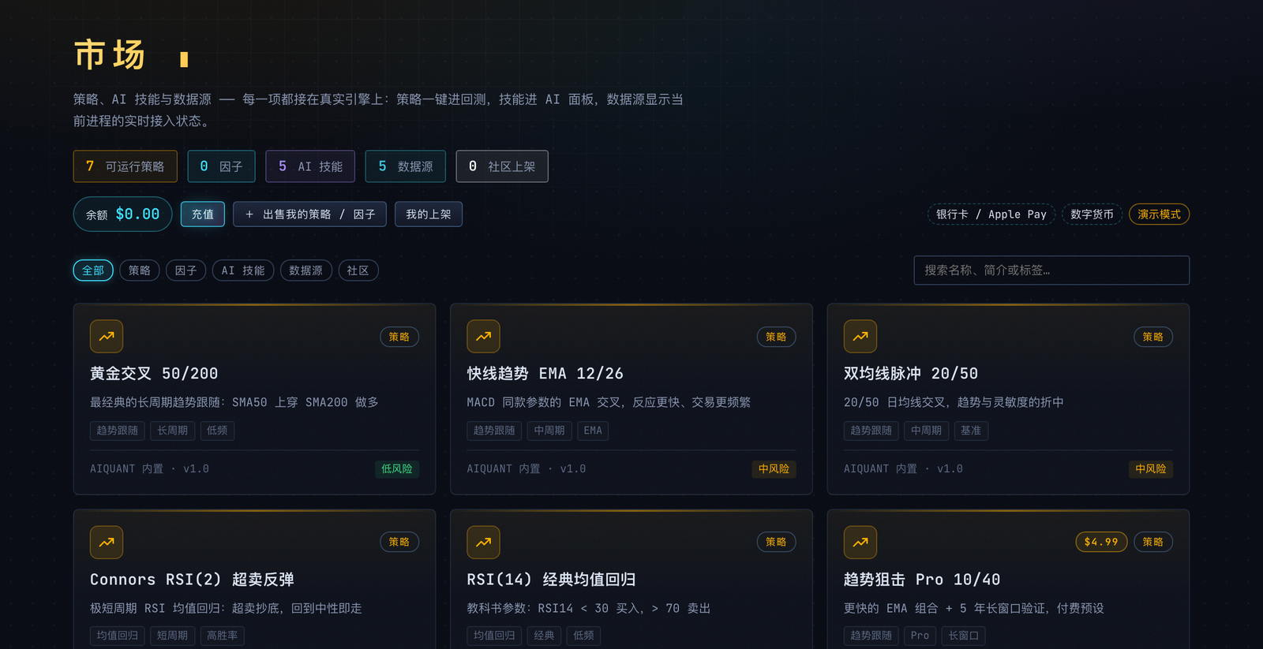



AI 时代的投研，瓶颈不在想法，而在可信的验证。
AIQUANT TERMINAL 把「AI 提出 → 严格检验 → 交易执行 → 持续监控 → 市场交易」做成了一条已经在线运行的流水线。我们邀请您一起，把它做成 AI 投研时代的基础设施。
交易市场：策略与因子在这里被买卖
aiquant-rust.vercel.app
线上产品，现在就能试
github.com/presleyzhou/Aiquant
开源仓库与完整文档
谢谢 · 欢迎提问
Presley Zhou · presley.zhou@cailif.ca
路演后欢迎联系深聊
AIQUANT TERMINAL · aiquant-rust.vercel.app · 14/14
Notes:
【9:45–10:00】收尾。回到开头那句话，然后明确给出「邀请」。留 10 秒给评委记网址。随后进入 10 分钟导师互动——常见问题的答法见讲稿附录。

Slide 15
附录 A · 验证方法论速查（供问答）
每一项都对应产品中一个可点击的功能
留出集与样本外
挖掘只看训练段；留出段 IC 单独汇报；模拟持仓从部署日起一切样本外
CPCV 组合式净化交叉验证
6 组、k=2 → 5 条拼接的样本外路径，含净化与禁运期；给出路径 Sharpe 分布
多重检验校正
显著性门槛随累计试验次数上升（|t| ≥ 2.0，每十倍 +0.5，上限 3.0）；流水线报告 Deflated Sharpe
可交易门禁
Top-N 换手率、扣 10 / 15 bp 双边成本后的分位多空价差；负值直接拒绝并反馈给 AI
稳健性（严格模式）
4 折滚动 IC 至少 3 折同向 + 牛熊两种市场状态同向；分期有效性热图可视化
因子家族与边际贡献
|相关| ≥ 0.5 单链接聚类，按家族等权合成；Δ Sharpe 报告加入 / 移除某因子的组合变化
回测诚实性
下一根开盘成交、双边佣金与滑点、始终对照买入持有；止损 / 止盈 / 移动止损 / 波动目标按上一根收盘判定
上线后成绩
服务器每日重检上架与已同步因子：近 60 根方向对齐 IC、五项评级、衰减标记，卖家不可修改
附录
Notes:
问答备用。若导师质疑「AI 挖因子就是数据挖掘、必然过拟合」，逐条指向这张表：我们不是否认过拟合，而是把学术界对抗过拟合的全部工具做成了默认开启的产品功能。

Slide 16

附录 B · 技术架构与安全（供问答）
无服务器架构，零运维人力即可全球服务
前端
React + Vite，按视图懒加载；Playwright 端到端测试 28 条；深色终端风格，图表可访问性与键盘操作
后端
FastAPI（Vercel 无服务器函数）+ Hugging Face Space 承载 Kronos 推理；80+ REST 端点 + WebSocket 行情；ruff 规范 + 283 个 pytest 进入 CI
数据与存储
行情：Binance / Yahoo / CoinGecko / Stooq / AkShare 多源冗余与三层缓存；业务：Upstash KV（上架、订单、钱包、争议、审计）；账户：Supabase Auth
安全与信任
因子 DSL 自研解析器永不 eval；HMAC 签发权益凭证；Stripe / Coinbase webhook 签名校验；分级管理令牌；只追加审计日志；Sentry 可观测性；限流与熔断
附录
Notes:
问答备用。被问「团队多大、怎么维护」时的答案：整套系统按无服务器设计，每日运维、重检、监控、数据夜测均由 GitHub Actions 自动完成，一名工程师即可维持；资金用于扩展市场与数据，而非堆运维人力。

